Slide 1





Az Európai Központi Bank kamatemelési ciklusának spillover hatásai az EUR/HUF árfolyamra és a 3 hónapos BUBOR-ra. VAR megközelítés a Diebold-Yilmaz módszerrel
Name Molnár Albert
Neptun: LQOVCF
Konzulens: Dr. habil Csiszárik-Kocsír Ágnes
ÚNKP 2023 támogatással készült
Budapest, 2024

Slide 2
Problémafelvetés
Elméleti háttér
Az előadás felépitése
Adatok és módszertan
Az előadás felépítése
Eredmények és megvitatás
Összefoglalás
Forrás: saját ábra

Slide 3
Problémafelvetés I
Problémafelvetés
Kiindulási pontok:
1. Az MNB monetáris Transzmisszió időhosszama 8-18 hónap.
2. Állami költségvetés hiány = nagyobb mennyiségü kötvénykibocsátás -> Nagyobb kinálat -> Magasabb kamatok –> kibocsátott kötvény értékcsökkenés
3. 7% alapkamat –> Magas állami kamatkiadások -> nagyobb Állami költségvetés hiány
4. „wild card” középkeleti háboru –> magasabb olaj árak, magasabb arany árak.
5. Márciusi USA bankválság átterjedhet Európába
M2 Pénzmennyiség növekedési ráta
Kereskedelmi többlet
Elméleti Háttér
Vagyoneloszlási model
Nemzetközi tartalék állomány növekedés
Adatok és módszertan
Állami költségvetési deficit
Hitelezési növekedés
Célok:
Felmérni a 3 hónapos EURIBOR sokk BUBOR-ra gyakorolt hatását
Felépíteni egy elméleti keretrendszert ami megmagyarázza a makroprudenciális egyensulytalanságok okait
Felmérni a Spillover efektust a Diebold Yilmaz 2012-es tanulmánya szerint (MNB DY 2009-es módszerét alkalmazta)
Makrogazdasági mutatók
Eredmények és megvitatás
Európia rövidtávu bankközi hitel kamatláb sokk spillover hatása az árfolyamra és a BUBOR ra
Összefoglalás

Slide 4


Problémafelvetés II
Problem statement
Problémafelvetés
Magas kormányzati kiadások
A kormány több adósságot (kötvényt) bocsát ki
A piacon lévő kötvénykínálat növekszik
A kötvények értéke csökken (a hozamuk növekszik)
Az MNB kamatot emel, nagyobb kamatkiadások
Az MNB kamatot emel
A 3 hónapos BUBOR növekszik
A kormány magas kamatlábbal bocsát ki kötvényeket
Az eszközök ára csökken (a hozamuk növekszik)
A bankok veszteségeket szenvednek el
Elméleti Háttér
Spillover
Kormányzati adósság spirál
Eszközleértékelési spirál
Adatok és módszertan
Eredmények és megvitatás
Spillover
Összefoglalás

Slide 5
Elméleti háttér I
Az előrejelzési hiba variancia dekompozícióját (FEVD) használják a többváltozós idősorok elemzésében, hogy felmérjék az egyes változók hozzájárulását az előrejelzési hiba varianciájához egy 1-szigma sokk hatására bármelyik másik változónál.
Az impulzus válaszfüggvényt használják Lütkepohl (2007) munkájában a spillover hatások mérésére, és Diebold-Yilmaz (2009, 2012) munkáiban (ezentúl DY 2009 vagy DY 2012) "spillover táblát" készítenek.
Az impulzus válaszfüggvény (IRF): Megmutatja egy változó egy standard deviáció pozitív sokkjának hatását a másik változóra egy VAR (p) modellbe
A probléma: a hibatagok korrelálnak, azaz a nem-ortogonalizált IRF nem mutatja a spillover hatást a 0. periódusban.
DY 2009: A Choleski dekompozíciót használják a hibatermek ortogonalizálására. Ez problémát vet fel a változók sorrendjében.
DY 2012: A Koop Pesaran és Potter (1996) és Pesaran és Shin (1998) (ezentúl KPPS) módszerét használják, ami sorrendfüggetlen variancia dekompozíciót hoz létre.
Problémafelvetés
Elméleti Háttér
Adatok és módszertan
Eredmények és megvitatás
Összefoglalás

Slide 6
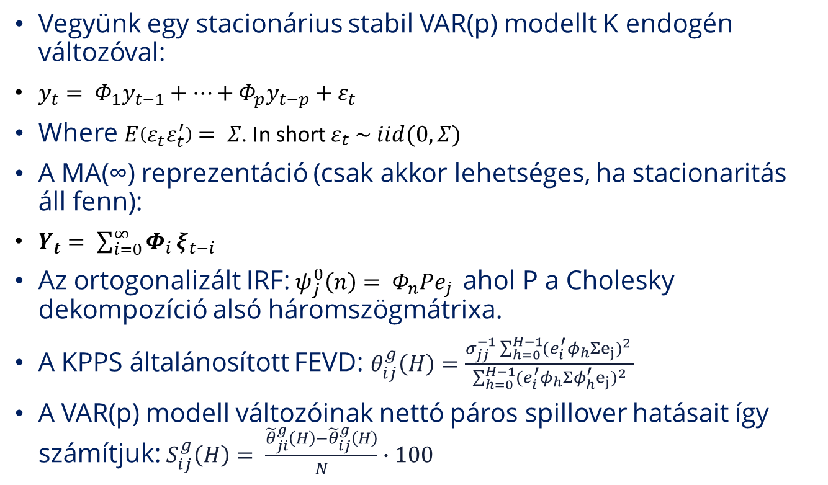
Elméleti háttér II
Problémafelvetés
Vegyünk egy stacionárius stabil VAR(p) modellt K endogén változóval:
$y_{t}= Φ_{1}y_{t−1}+…+Φ_{p}y_{t−p}+ε_{t}$
Where $E\left(ε_{t}ε_{t}^{′}\right)= Σ$. In short $ε_{t} \sim iid(0,Σ)$
A MA(∞) reprezentáció (csak akkor lehetséges, ha stacionaritás áll fenn):
$Y_{t}= \sum_{i=0}^{∞}{Φ_{i}}ξ_{t−i}$
Az ortogonalizált IRF:$ψ_{j}^{0}\left(n\right)= Φ_{n}Pe_{j}$, ahol P a Cholesky dekompozíció alsó háromszögmátrixa.
A KPPS általánosított FEVD: $θ_{ij}^{g}\left(H\right)=\frac{σ_{jj}^{−1}\sum_{h=0}^{H−1}{{(e_{i}^{′}φ_{h}Σe_{j})}^{2}} }{\sum_{h=0}^{H−1}{{(e_{i}^{′}φ_{h}Σφ_{h}^{′}e_{j})}^{2}}}$
A VAR(p) modell változóinak nettó páros spillover hatásait így számítjuk:$S_{ij}^{g}\left(H\right)= \frac{{\tilde{θ}}_{ji}^{g}\left(H\right)−{\tilde{θ}}_{ij}^{g}\left(H\right)}{N}∙100$
Elméleti Háttér
Adatok és módszertan
Eredmények és megvitatás
Összefoglalás

Slide 7
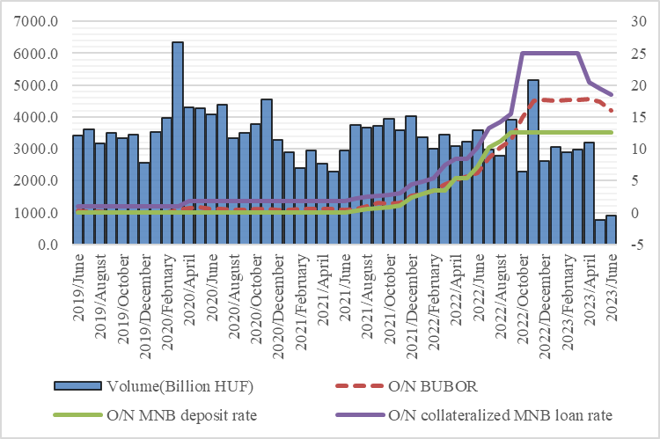
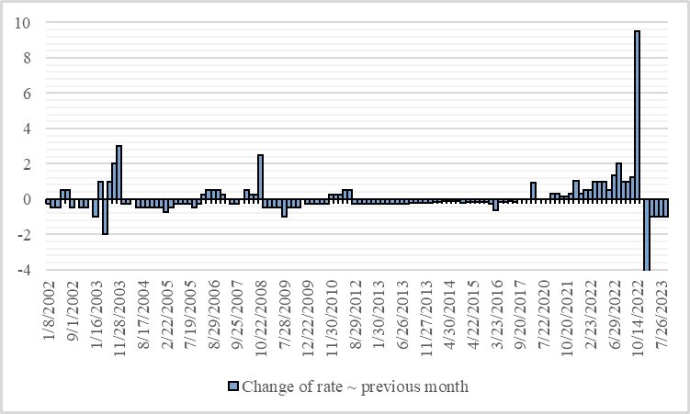
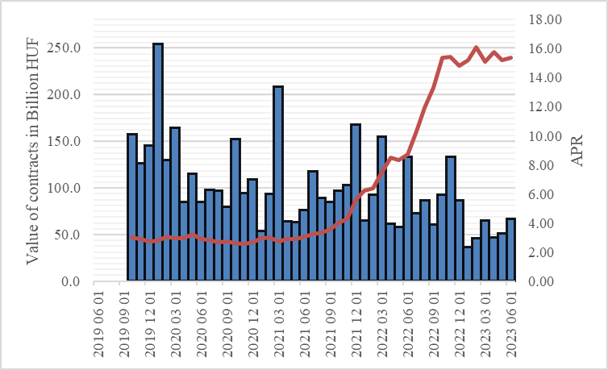
Adatok és módszertan I
Problémafelvetés
2022 October 14th decision
Elméleti Háttér
MNB kamatláb sávja (2019-2023)
Az MNB kamatemeléseinek gyorsasága (2002-2023)
Adatok és módszertan
A BUBOR a változó kamatozású hitelek fő indexe Magyarországon.
BUBOR növekedése => kamatkiadások növekedése..
1. Van-e spillover hatása az ECB meglepetésszerű kamatemeléseinek a BUBOR-ra? 2. Van-e spillover hatása az ECB meglepetésszerű kamatemeléseinek az EUR/HUF árfolyamra?
Eredmények és megvitatás
Összefoglalás
Havi hitelállomány értéke nem banki szektor (2019-2022)

Slide 8
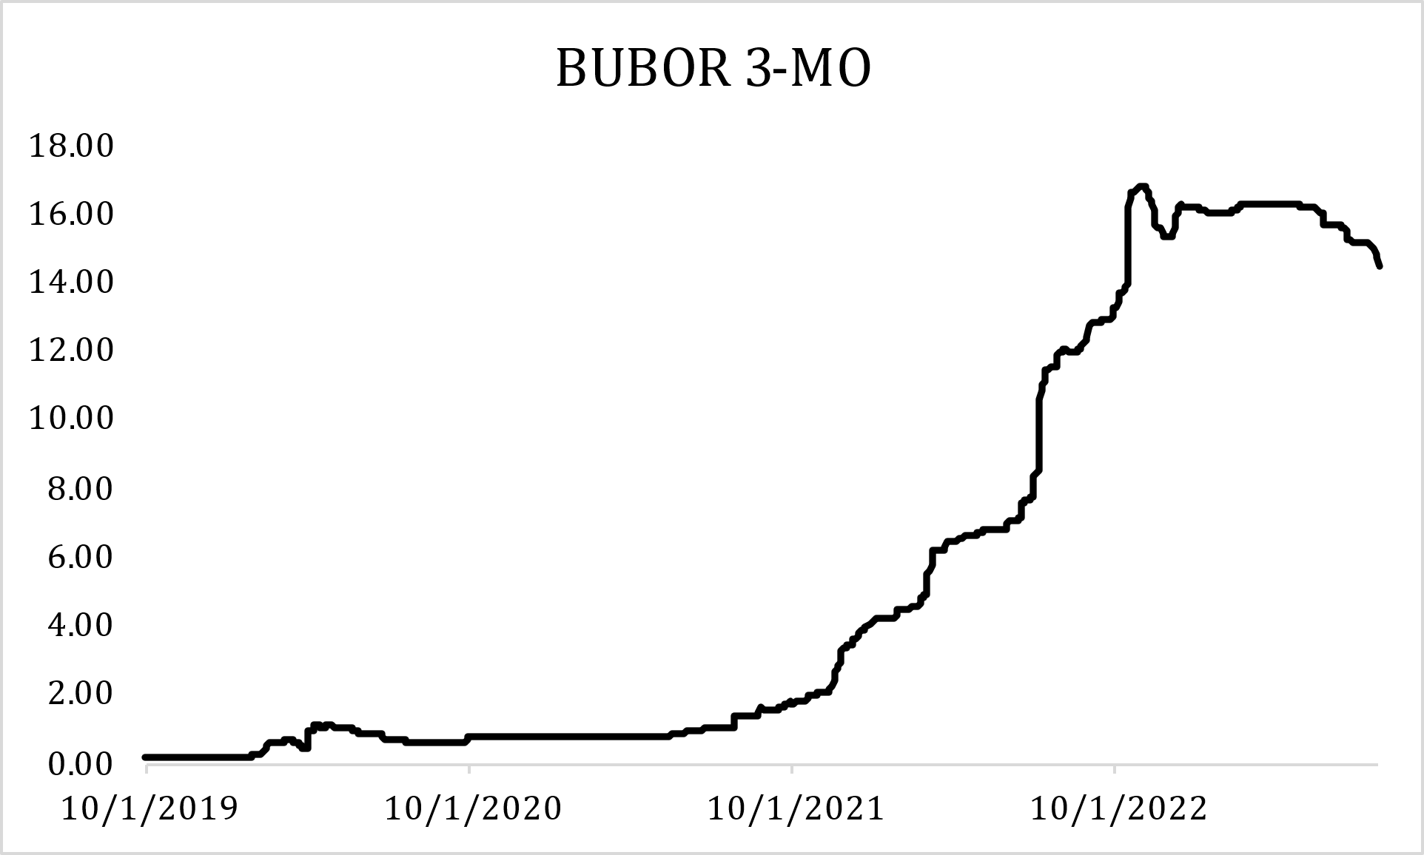
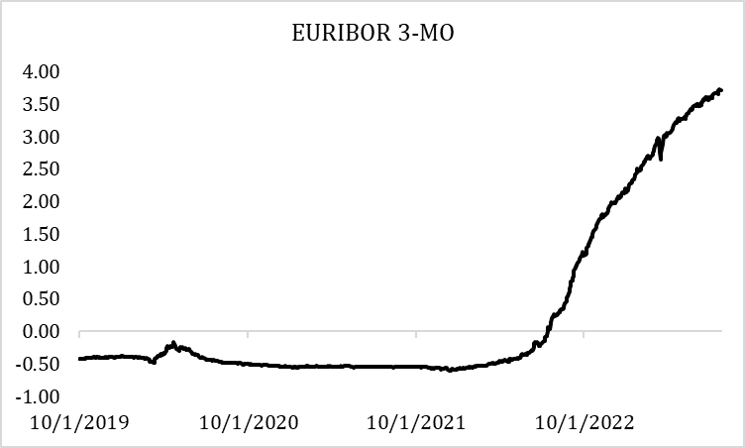
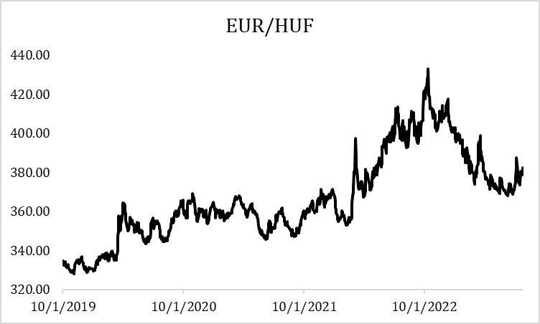
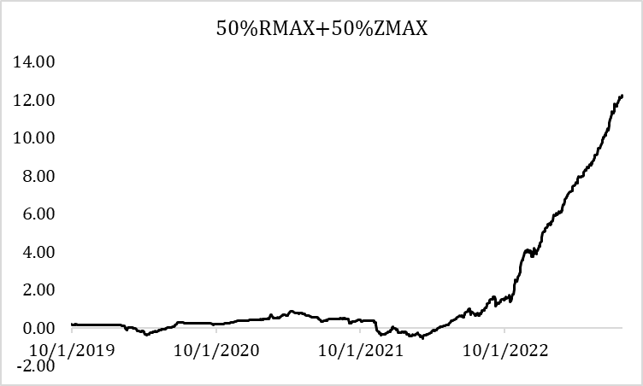
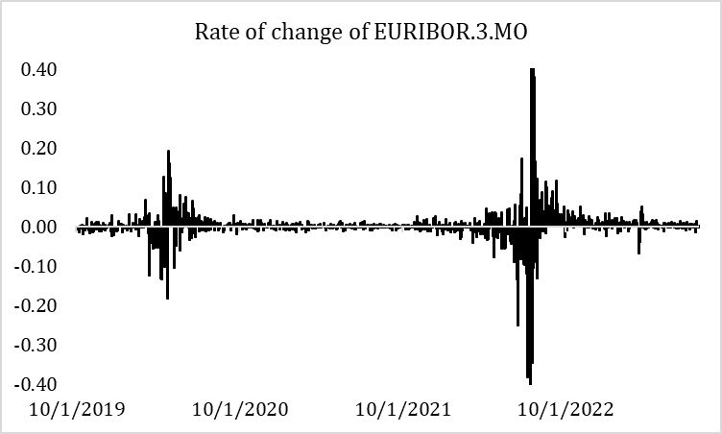
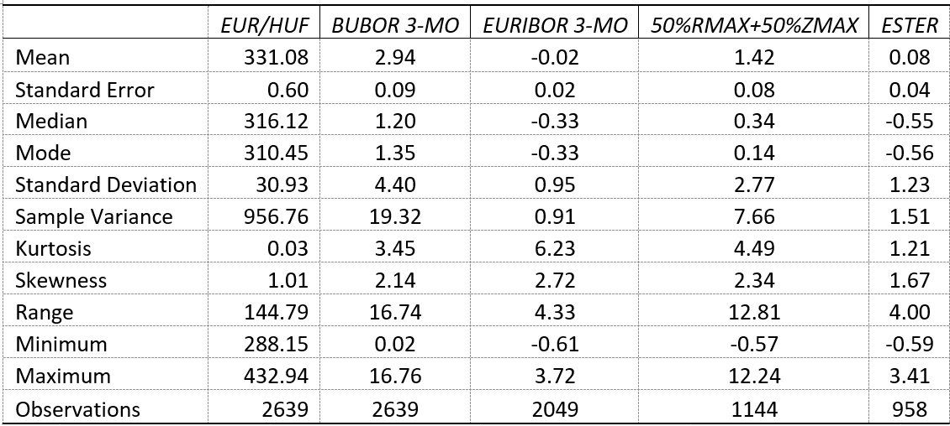
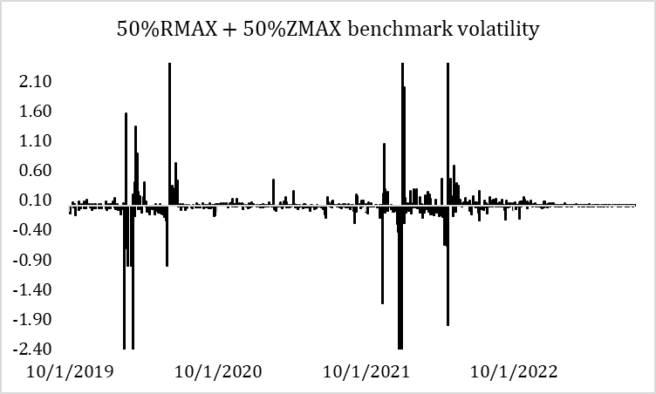
Adatok és módszertan II
Problémafelvetés
Két különböző volatilitási periódus van az EURIBOR MAX index, az EUR/HUF és részben a BUBOR között.
Elméleti Háttér
Adatok és módszertan
Eredmények és megvitatás
Összefoglalás
Source: Own compilation
Forrás: saját szerkesztés

Slide 9
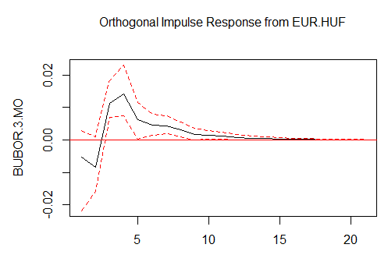
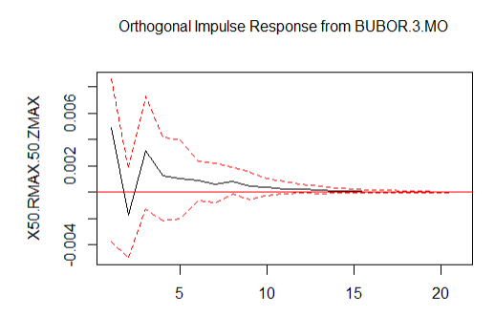
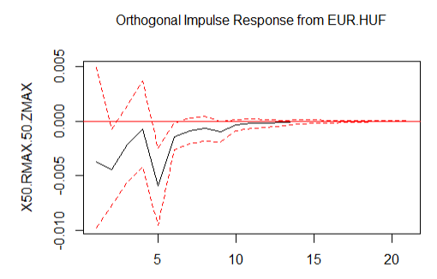
Eredmények és megvitatás I
Problémafelvetés
Endogén változók a VAR (4) modellünkben sorrendben: EUR/HUF árfolyam (ExF), 3 hónapos BUBOR (Bu), 3 hónapos EURIBOR (Eu), 50% ZMAX + 50% RMAX (Max), Euro rövidtávú kamat (Es).
Az idősorok (ezentúl ts) I(1) különbözőek és stacionáriusak. Mintanagyság: 963. Minden egységgyök a egységkörön belül van = ts nem robbanékony.
Elméleti Háttér
Adatok és módszertan
Eredmények és megvitatás
1- sokk az ExF-ben 0,02 pozitív növekedést eredményez a Bu-ban 5 kereskedési nap alatt
1- sokk a Bu-ban marginális csökkenést eredményez a Max-ban
1- sokk az ExF-ben marginális növekedést eredményez a Max-ban
Összefoglalás
Source: own compilation

Slide 10
Eredmények és megvitatás II
A Generalizált Spillover tábla (as in DY, 2009 and DY, 2012)
Problem statement
Problémafelvetés
Theoretical background
Elméleti Háttér
Data and methodology
Adatok és módszertan
A nettó volatilitás spillover mérése (“hozzájárulás másokhoz” – “hozzájárulás másoktól”). Az eredmények a nettó spillover hatás nagysága szerint
Results and discussion
From Max to others (10.34-6.57 = 3.77)
From EURIBOR.3.MO to others (7.15-3.68 = 3.47)
From EUR.HUF to others (4.23-1.67 = 2.56)
From ESTER to others: (8.02-7.52 = 0.5)
From BUBOR.3.MO to others (1.35-11.65 = -10.3)`
A desztillált spillover index: 6,3%-a a volatilitási előrejelzési hiba varianciájának az 5 változóban spillover-ekből származik. A fennmaradó 93,7% egyéb hatásokból származik. Következtetés: a spillover-eknek nagyon korlátozott hatása van az ts-re.
Eredmények és megvitatás
Summary
Összefoglalás
Source: own compilation

Slide 11
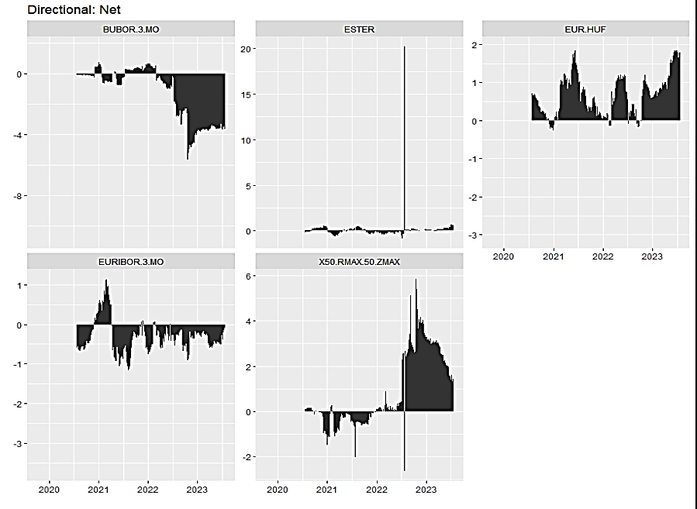
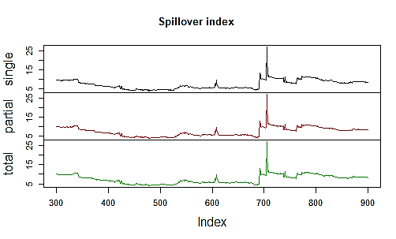
Eredmények és megvitatás III
Problémafelvetés
Nettó irányított spillover = „hozzájárulás másokhoz” – „hozzájárulás másoktól”. Ez egy 300-as gördülő ablakban is ábrázolva van. 2022 végétől a BUBOR nettó vevője lett a spillover-eknek más változóktól. Elsősorban a MAX benchmark-tól
Problem statement
Theoretical background
Elméleti Háttér
Nettó volatilitás adója
Adatok és módszertan
Data and methodology
Nettó volatilitás vevője
Eredmények és megvitatás
Results and discussion
Összefoglalás
Summary
Source: own compilation

Slide 12
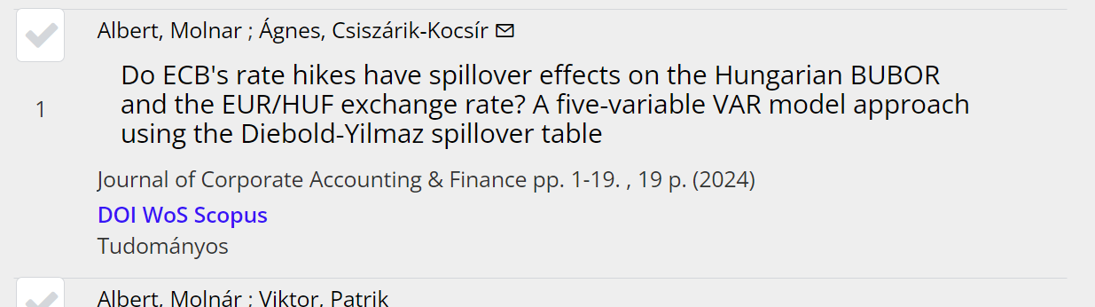
Eddigi eredmények
Problémafelvetés
További elkötelezettségek
Sikeres TDK jelölés esetében 37- OTDK szereplés
2024 Journal of Accounting and publikáció: EURIBOR Spillover hatása a BUBOR ra
2024 Macrotheme publikáció:
Az SVB bank csőd és a 2023-s Amerikai bankválság: okok, következmények, kezelések.
Elméleti Háttér
Adatok és módszertan
58 TDK-ra való jelentkezés (Nov. 15 előadás)
2024 DMAME publikáció, társszerzők: Dr. Csiszárik Kocsír Ágnes és Dr. Vasa László
Jánossy Ferenc szakkollégium képviselése a TDK népszerüsétése érdekében
Eredmények és megvitatás
https://onlinelibrary.wiley.com/doi/10.1002/jcaf.22716
MTMT publikáció Journal of Corporate Accounting & Finance pp. 1-19
Összefoglalás

Slide 13
Összefoglalás
Problémafelvetés
E1: Az egész 957 megfigyelésből álló minta alapján átlagosan a volatilitás 6,3%-a spillover-ekből származik. A fennmaradó 93,7% a Var(4) modell által nem befogott exogén tényezőkkel kapcsolatos.
E2: Az Európai rövidtávú kamatnak a legkisebb spillover hatása van a VAR modellünkben.
E3: Az általánosított FEVD tábla szerint a BUBOR nettó volatilitás spillover-e más változók felé a VAR modellben -10,3%. Ez azt jelenti, hogy a BUBOR volatilitásának több mint 10%-át a VAR modell változóinak spillover hatása magyarázza.
E₄:
Elméleti Háttér
Adatok és módszertan
Eredmények és megvitatás
Összefoglalás

Slide 14

Köszönöm a megtisztelő figyelmet

